Slide 1

Les podiums de la Satisfaction Client
Heure du Jeudi
10 février 2022

Slide 2
Comment se calcule le NPS (Net Promoter Score) ?
Le NPS CEGEE à fin 2021
Les podiums de la Satisfaction
Atelier en commun : quelles sont les bonnes pratiques que l’équipe peut déployer pour optimiser la satisfaction client ?

Slide 3
Comment se calcule le NPS (Net Promoter Score) ?
Le NPS CEGEE à fin 2021
Les podiums de la Satisfaction
Atelier en commun : quelles sont les bonnes pratiques que l’équipe peut déployer pour optimiser la satisfaction client ?
01

Slide 4

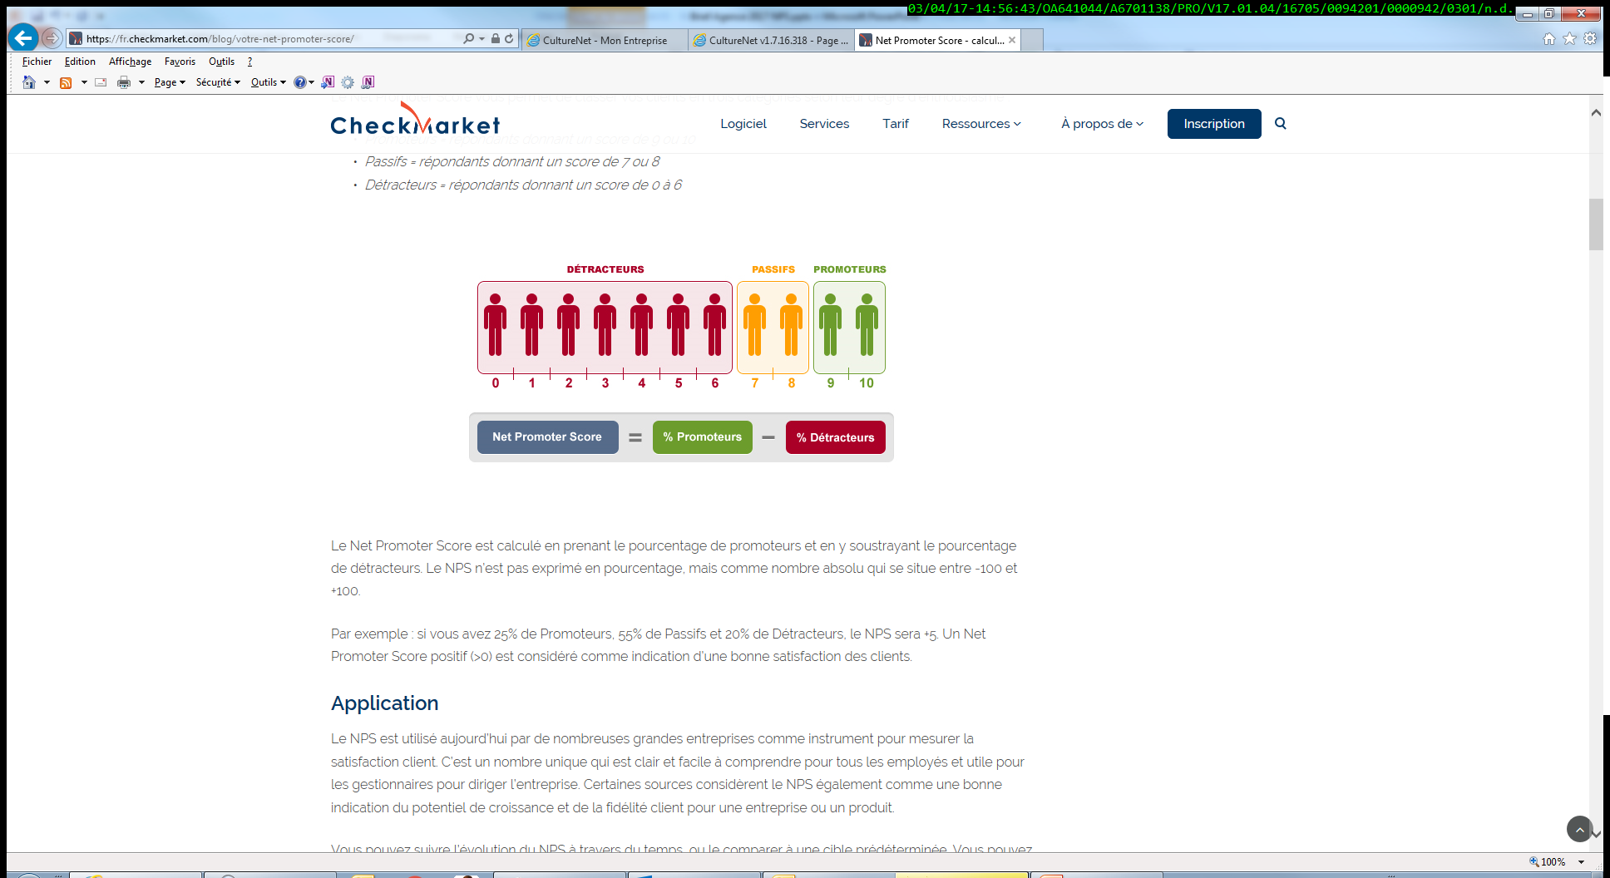
1. Comment se calcule le NPS (Net Promoter Score) ?
Le Net Promoter Score de l’enquête à froid du SAE (Satisfaction de l’Agence à l’Entreprise) s’appuie sur la recommandation de nos clients
Quelle est la probabilité que vous recommandiez la Caisse d’Epargne à un ami/collègue/membre de votre famille ?
• Promoteurs : si la note va de 9 à 10
• Neutres : si la note va de 7 à 8
• Détracteurs : si la note va de 0 à 6

Slide 5
02
Comment se calcule le NPS (Net Promoter Score) ?
Le NPS CEGEE à fin 2021
Les podiums de la Satisfaction
Atelier en commun : quelles sont les bonnes pratiques que l’équipe peut déployer pour optimiser la satisfaction client ?

Slide 6

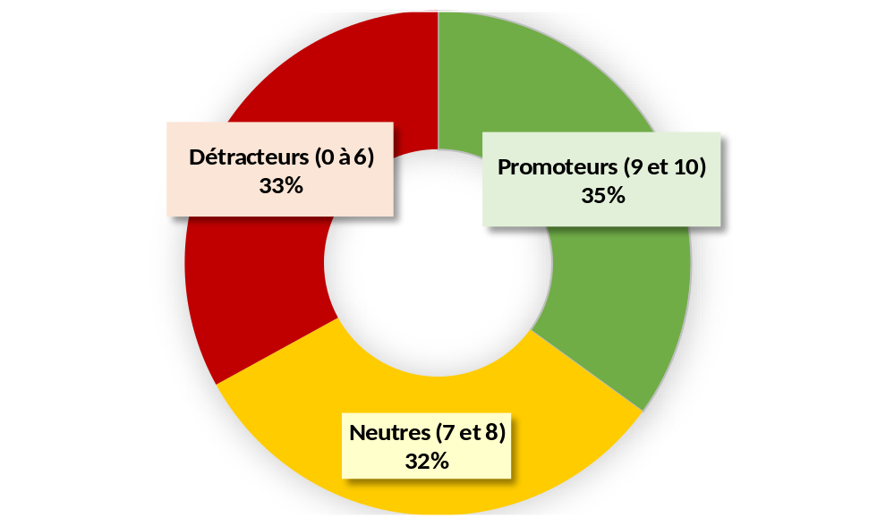
2. Le NPS CEGEE à fin 2021
Le NPS a fortement progressé en 2021
Au travers de l’enquête SAE (Satisfaction de l’agence à l’entreprise), nos clients ont pu évaluer nos services tout au long de l’année 2021.
La CEGEE termine ainsi l’année avec un NPS à froid positif à + 2 (-13 en 2020)
  142 agences affichent un NPS Positif
  28 agences se situent entre – 5 et -1
  87 agences affichent un NPS inferieur à -6
560 000 enquêtes satisfaction ont été transmises en 2021 :
41 000 clients ont répondu (taux de retour de 8%) à la question suivante :
« Quelle est la probabilité que vous recommandiez la Caisse d’Epargne à un ami/collègue/membre de votre famille ? »
35% de nos répondants nous ont attribué une note de 9 ou 10.
Nos Promoteurs !
NPS
+2

Slide 7
03
Comment se calcule le NPS (Net Promoter Score) ?
Le NPS CEGEE à fin 2021
Les podiums de la Satisfaction
Atelier en commun : quelles sont les bonnes pratiques que l’équipe peut déployer pour optimiser la satisfaction client ?

Slide 8

3. Les podiums de la satisfaction
En 2022, le plan stratégique de BPCE met en avant les podiums de la satisfaction qui s’articulent autour du nombre de clients promoteurs
OR
  Pour les agences ayant plus de 50 % de Promoteurs*
  Pour les agences comptabilisant entre 40 et 49 % de Promoteurs*
  Pour les agences ayant entre 30 et 39 % de Promoteurs*
ARGENT
BRONZE
En 2021, 14 000 clients nous ont attribué une note de 9 ou 10. Notre Objectif en 2022 :
Augmenter le nombre de nos clients promoteurs et
tendre vers un maximum d’agences sur le Podium !
*Suivi mensuel (résultats par agence à partir de 30 répondants). Source SAE.

Slide 9
3. Les podiums de la satisfaction
En 2022, notre objectif est de maximiser le nombre d’agences avec un NPS positif, grâce à une progression du nombre de clients promoteurs
13 agences
+ de 50% de clients
promoteurs*
65 agences
entre 40% et 49%
de clients promoteurs*
109 agences
entre 30% et 39% de clients promoteurs*
OR
En 2021
ARGENT
69 agences
– de 30 % de clients promoteurs*
BRONZE
* Source SAE Novembre 2021
Pour atteindre notre objectif, partons à la conquête
des clients promoteurs ! (9 et 10)

Slide 10
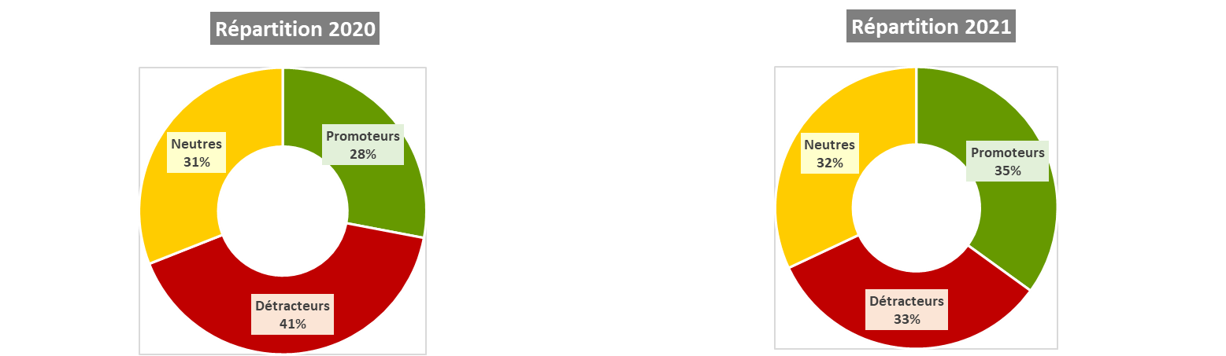
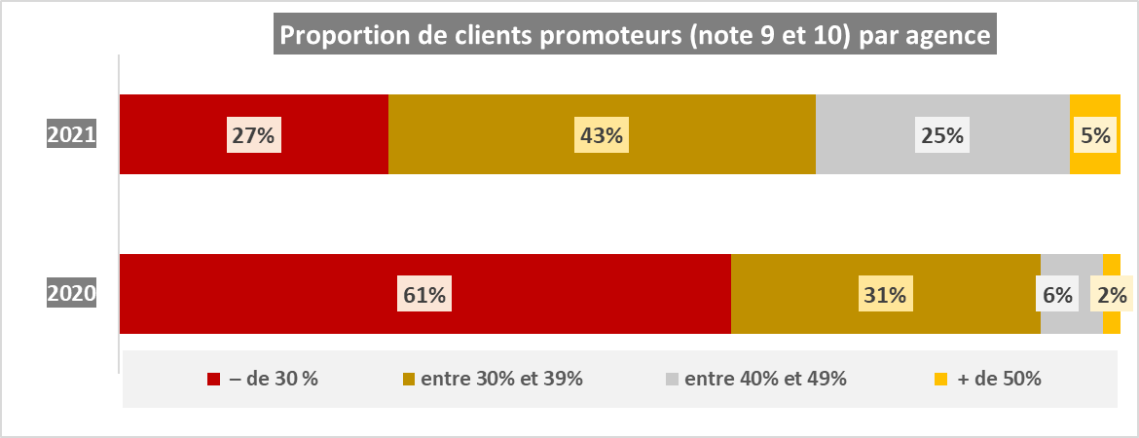
3. Les podiums de la satisfaction
La progression du nombre de clients promoteurs
s’est combinée avec une baisse équivalente
du nombre de détracteurs
NPS en 2021 ➔ +15
NPS
- 13
NPS
+ 2
La progression du nombre d’agences sur le podium
impacte aussi
positivement le NPS

Slide 11
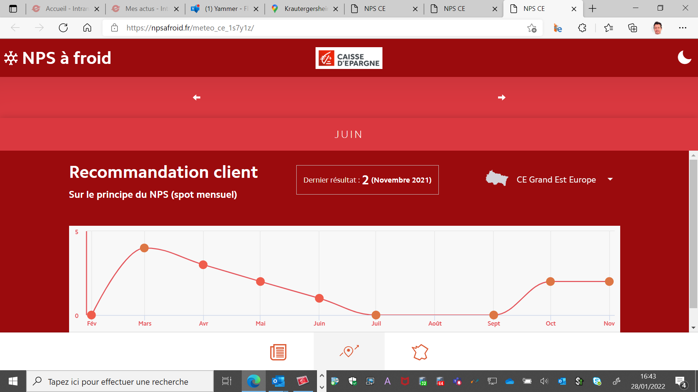
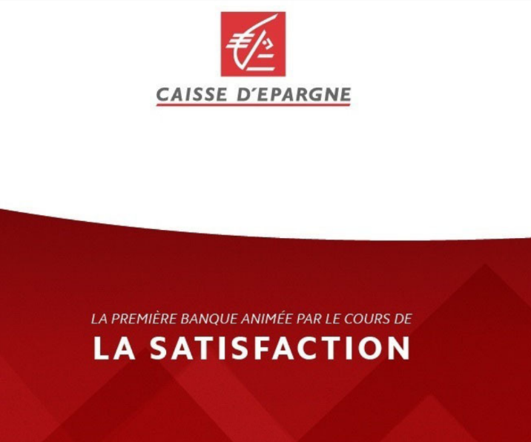
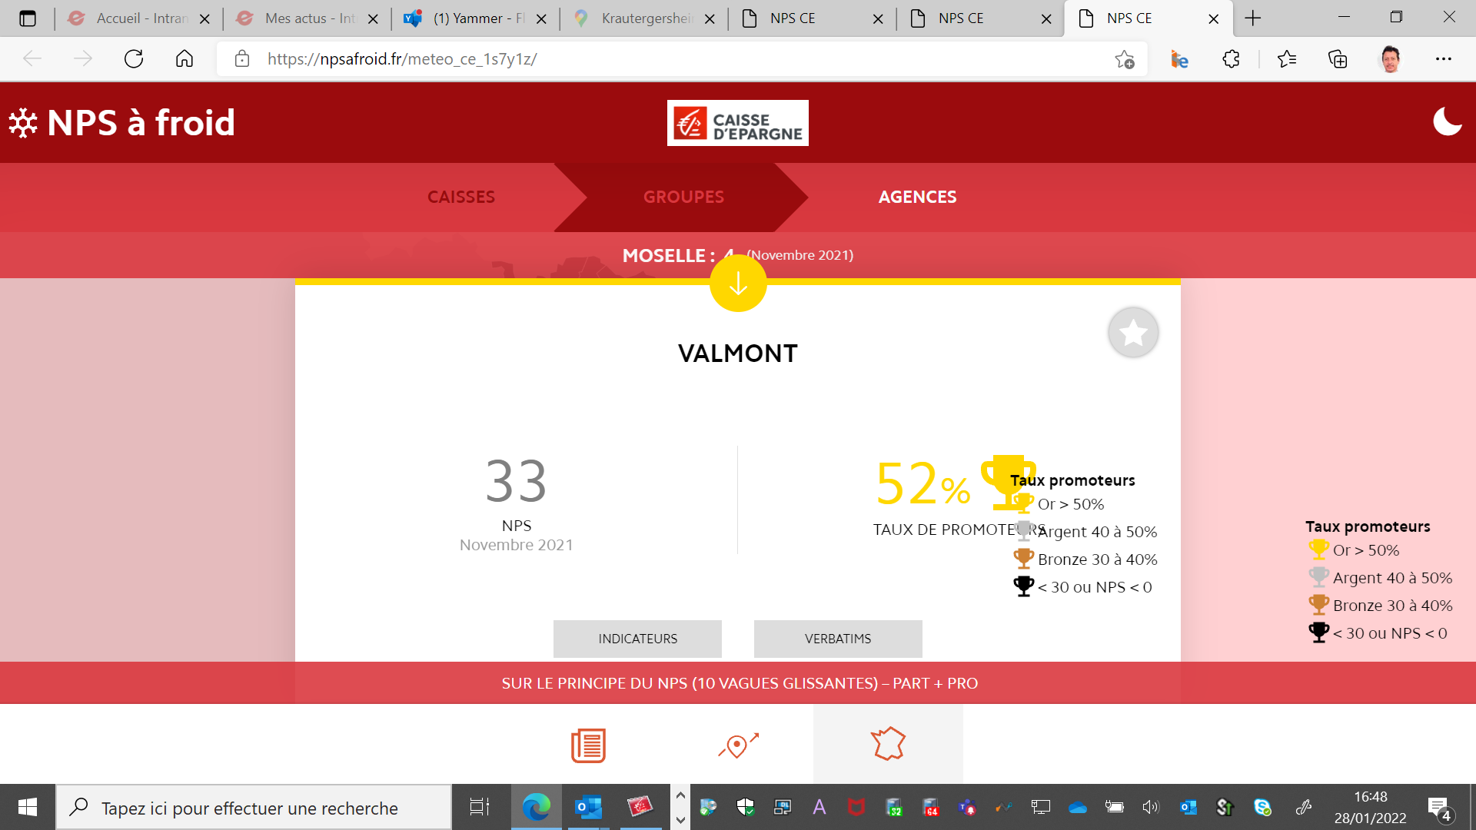

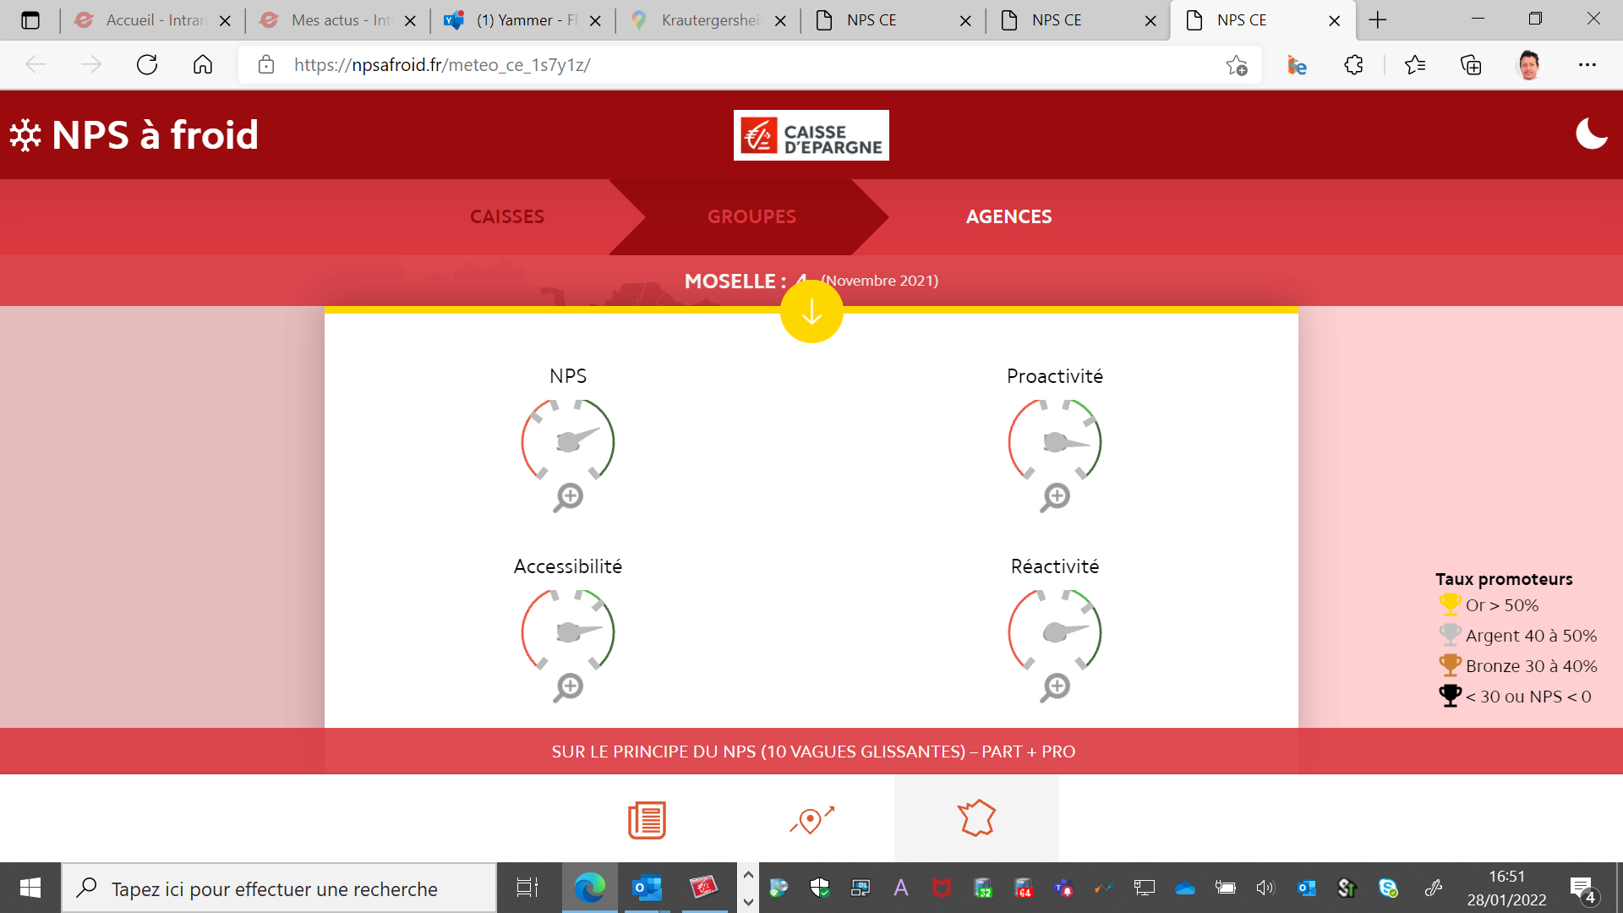
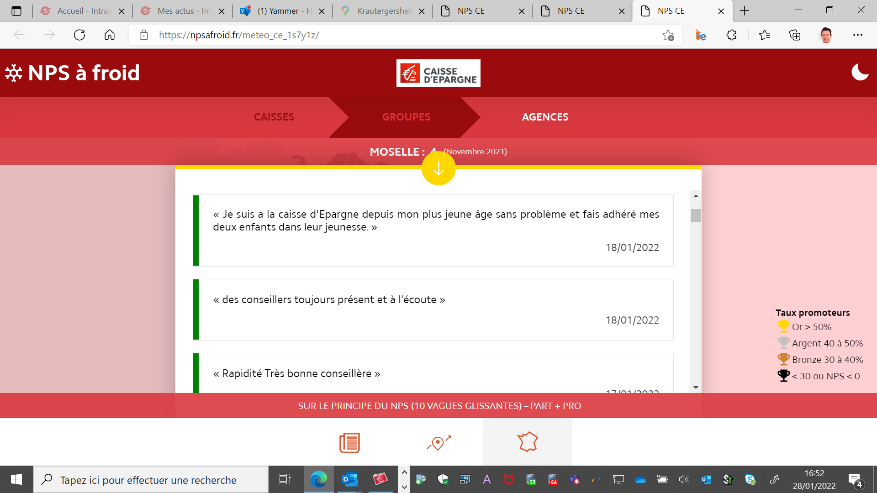
3. Les podiums de la satisfaction
Des outils mis à disposition pour simplifier le pilotage de la satisfaction client
1. Accès simplifié
au NPS par site *
* Le rapport est livré par site, et non par agence

Slide 12

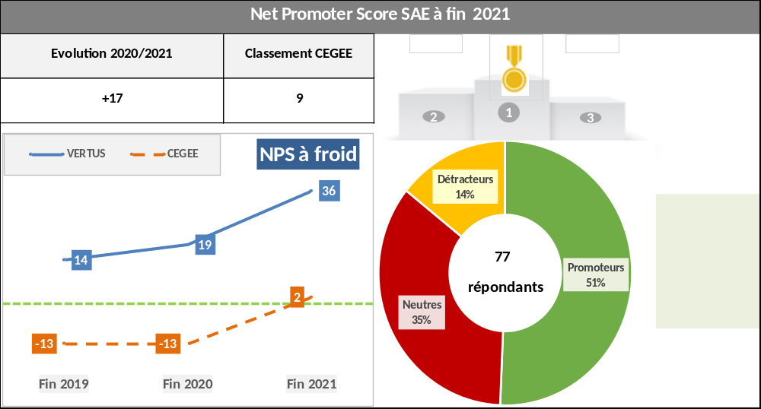
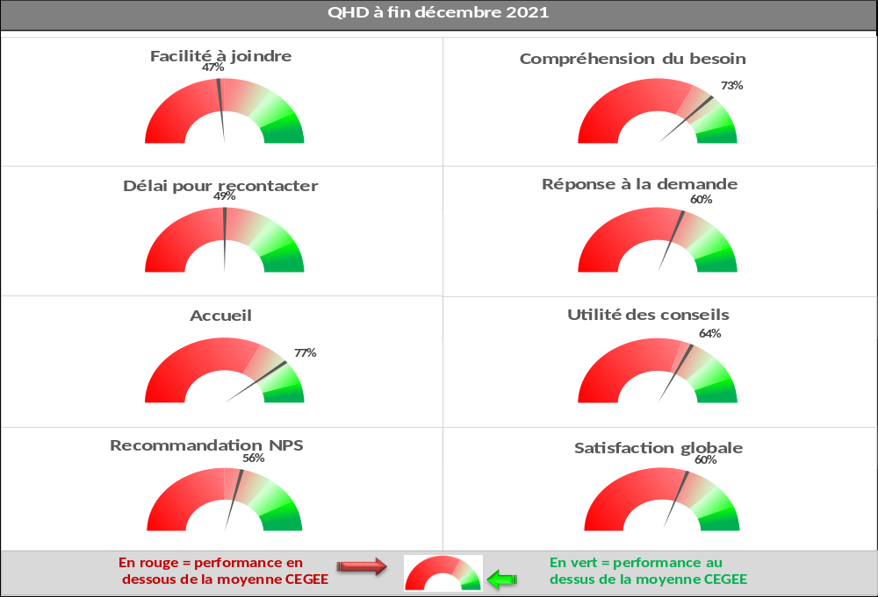

3. Les podiums de la satisfaction
Une fiche récapitulative synthétise les principaux indicateurs en 1 coup d’œil
2. Accès simplifié au NPS et au QHD par agence

Slide 13
04
Comment se calcule le NPS (Net Promoter Score) ?
Le NPS CEGEE à fin 2021
Les podiums de la Satisfaction
Atelier en commun : quelles sont les bonnes pratiques que l’équipe peut déployer pour optimiser la satisfaction client ?

Slide 14
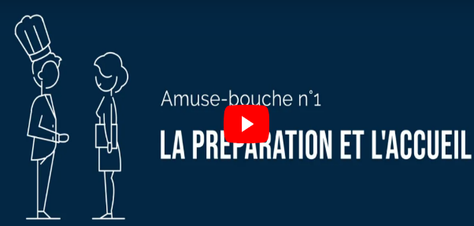
4. Les bonnes pratiques pour optimiser la satisfaction client
Approprions nous en équipe les bonnes pratiques :
l’accueil de nos clients
Visualiser la vidéo du cahier de recette
Selon vous, quelle note correspond à votre situation actuelle ?
Compléter la grille sur les leviers retenus dans votre agence
Bonnes pratiques qui vous semblent pertinentes | Auto Evaluation de l’agence
1. | Note : ____/10
2. | Note : ____/10
3. | Note : ____/10
4. | Note : ____/10
5. | Note : ____/10
6. | Note : ____/10
7. | Note : ____/10

Slide 15
4. Les bonnes pratiques pour optimiser la satisfaction client
Approprions nous en équipe les bonnes pratiques :
La facilité à joindre
Indicateurs | Votre avis
1. Taux dans la PV | ______ %
2. Taux de déclenchement | ______ %
3. Taux d’optimisation | ______ %
La facilité à joindre : un critère majeur de la part variable
Selon vous, quelle note donneriez-vous à la démarche actuelle de l’agence ?
Parole de clients et de commerciaux en agence
« Répondre au mail dès que possible » (commerciaux) | Note : ____/10
« Répondre au mail dans la journée » (Clients) | Note : ____/10
« Décrocher le téléphone dès que possible, permet de réduire le nombre d’appels » (commerciaux) | Note : ____/10
« Être rappelé dans la demi-journée, suite à un message téléphonique » (Clients) | Note : ____/10
« Suggérer au client de répondre à l’enquête satisfaction, à l’issue de l’entretien » (commerciaux) | Note : ____/10
« Privilégier le décroché du téléphone, au traitement administratif des dossiers » (commerciaux) | Note : ____/10

Slide 16
4. Les bonnes pratiques pour optimiser la satisfaction client
Approprions nous en équipe les bonnes pratiques :
la réponse aux demandes mails clients
Selon vous, quelle note donneriez-vous à la démarche actuelle de l’agence ?
Parole de commerciaux en agence :
pourquoi privilégier la réponse par téléphone ?
« C’est plus convivial : le client apprécie d’échanger verbalement » | Note : ____/10
« Cela évite des mails répétitifs, et ainsi une perte de temps » | Note : ____/10
« Une réponse par mail est un écrit qui engage la Caisse d’Epargne » | Note : ____/10
« L’échange téléphonique permet de cerner au mieux la demande et d’y apporter une réponse adaptée » | Note : ____/10
« Les fautes de frappe dans un mail sont inexistantes avec le téléphone » | Note : ____/10
« Après avoir répondu à la demande du client, l’entretien peut se poursuivre sur un rebond commercial » | Note : ____/10
« A la fin de l’échange, la promotion de l’enquête satisfaction incite nos clients à répondre au questionnaire » | Note : ____/10

Slide 17
4. Les bonnes pratiques pour optimiser la satisfaction client
Approprions nous en équipe les bonnes pratiques :
la réponse aux demandes téléphoniques
Selon vous, quelle note donneriez-vous à la démarche actuelle de l’agence ?
Parole de commerciaux en agence
« Nos clients apprécient les prises en charge rapides et quand leur conseiller leur accorde le temps nécessaire» | Note : ____/10
« L’écoute active est le 1er signe de reconnaissance ressenti par le client» | Note : ____/10
« Au téléphone aussi, nos clients perçoivent le sourire et l’amabilité» | Note : ____/10
« La réactivité, la disponibilité, l’écoute, le sourire sont les fondements de la première impression positive» | Note : ____/10
« L’élocution, le ton et le débit sont essentiels lors des appels téléphoniques» | Note : ____/10
« Les formules positives donnent un sentiment d’importance aux clients (par exemple, quand le conseiller parle de solution et non de problème) » | Note : ____/10

Slide 18

4. Les bonnes pratiques pour optimiser la satisfaction client
En synthèse, sélectionnons les leviers essentiels à actionner dans notre agence
Selon vous, quels sont les axes d’amélioration, qui optimiseront la satisfaction de nos clients ?
1-
2-
3-
4-
5-
Une question, un doute : partagez le fruit de vos échanges avec les promoteurs de l’ Excellence

Slide 19
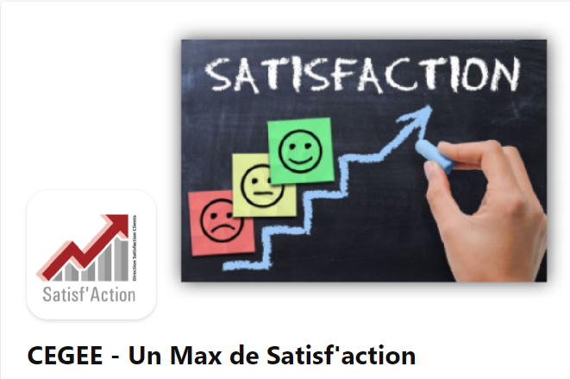
4. Les bonnes pratiques pour optimiser la satisfaction client
Partageons collectivement les expériences positives
La communauté « CEGEE – Un Max de Satisf’action » sur Yammer est un canal privilégié pour échanger sur les actions engagées en agence et en partager les bonnes pratiques.
A utiliser sans modération…
A vos plumes ✍

